Slide 1



مشروع حصر وإدارة عقارات بنك الرياض
تقديم: فارس الحجي

Slide 2

أساسيات النظام

Slide 3
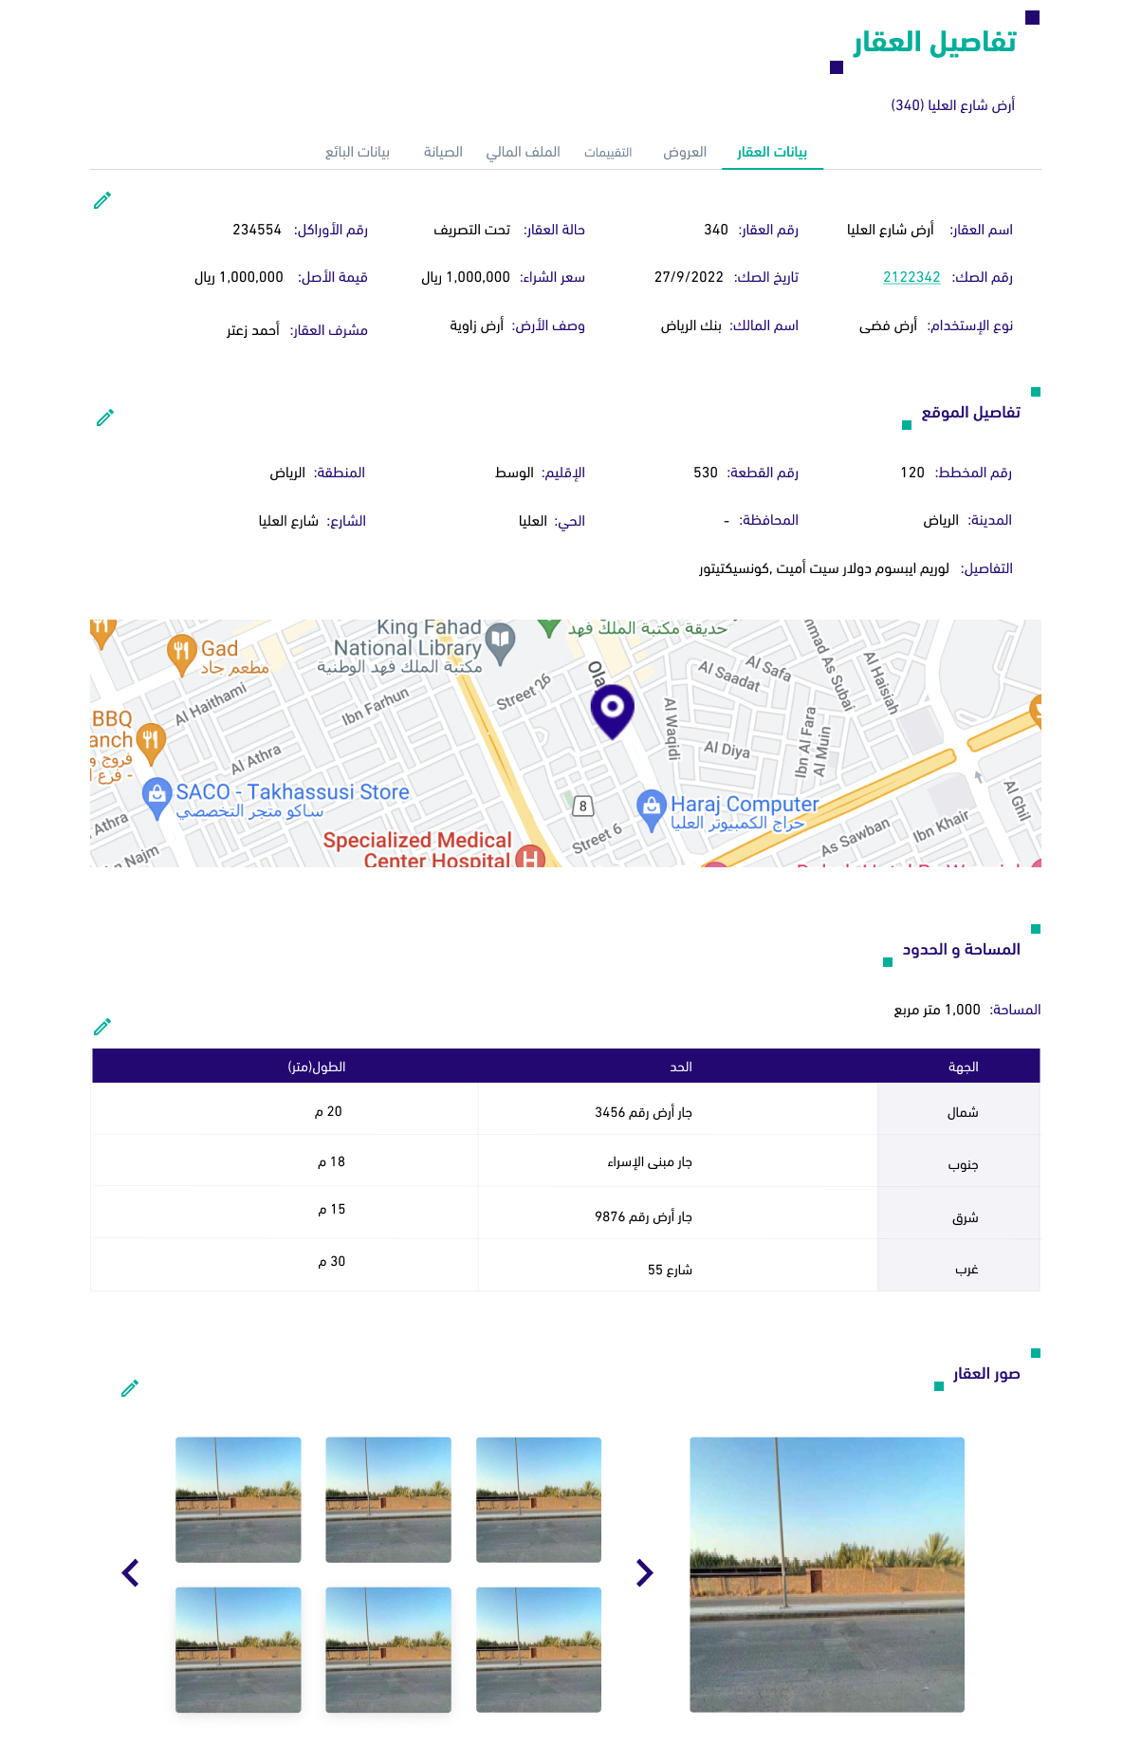
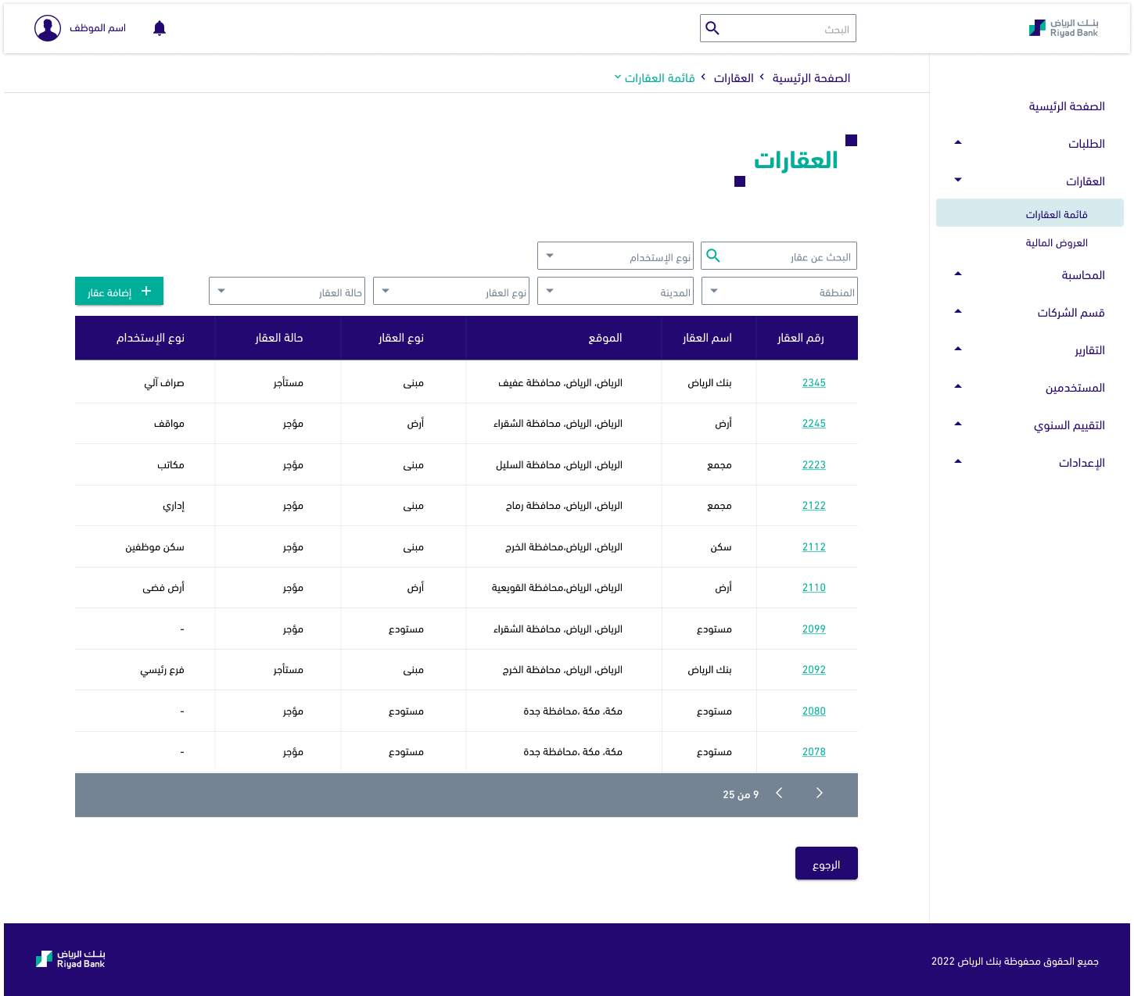
حفظ عقارات بنك الرياض
يجمع النظام المُصمم جميع بيانات الأصول العقارية للبنك في قاعدة بيانات واحدة وسيسمح لمختلف الجهات المستخدمة بالتفاعل على الأصول المحددة وفقًا لقائمة الإجراءات المحددة. (المزيد من التفاصيل)
الواجهات

Slide 4
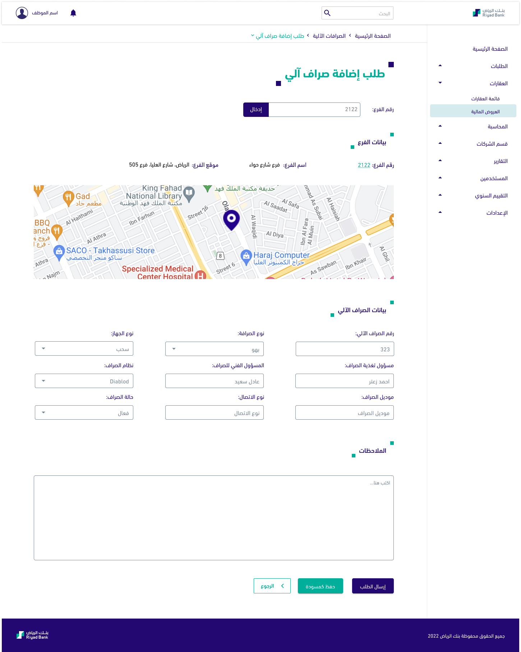
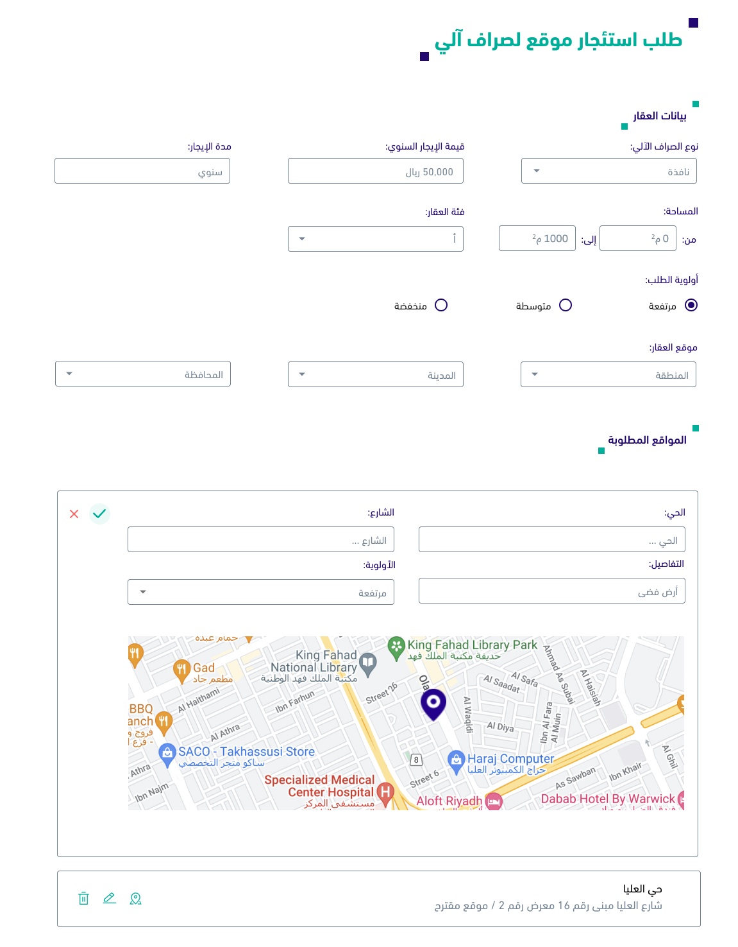
حفظ الصرافات الآلية والفروع
يجمع النظام المُصمم جميع بيانات الصرافات الآلية والفروع داخل قاعدة بيانات النظام وسيسمح لمختلف الجهات المستخدمة بالتفاعل وفقًا لقائمة الإجراءات المحددة. (المزيد من التفاصيل)

Slide 5
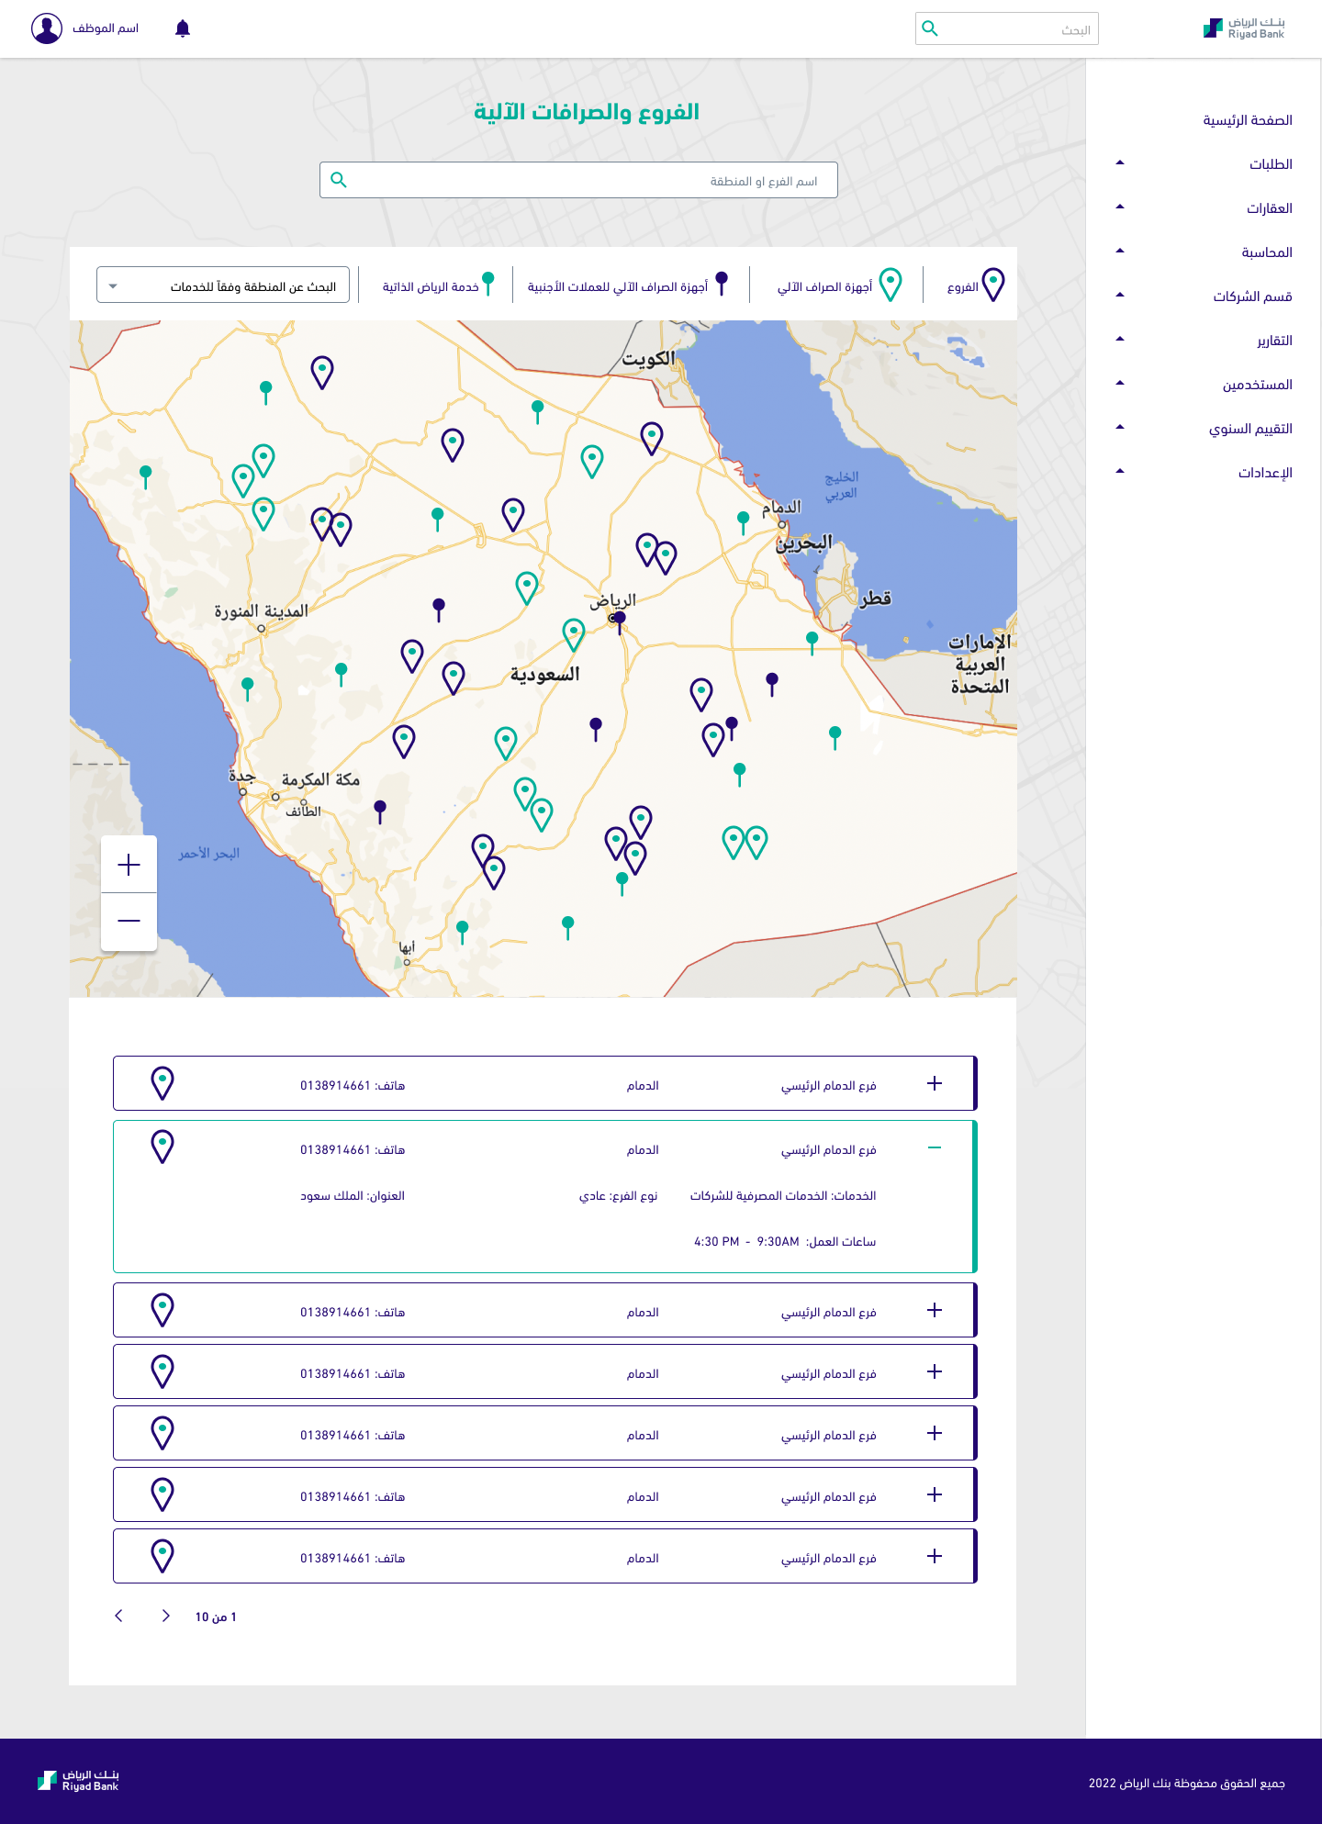
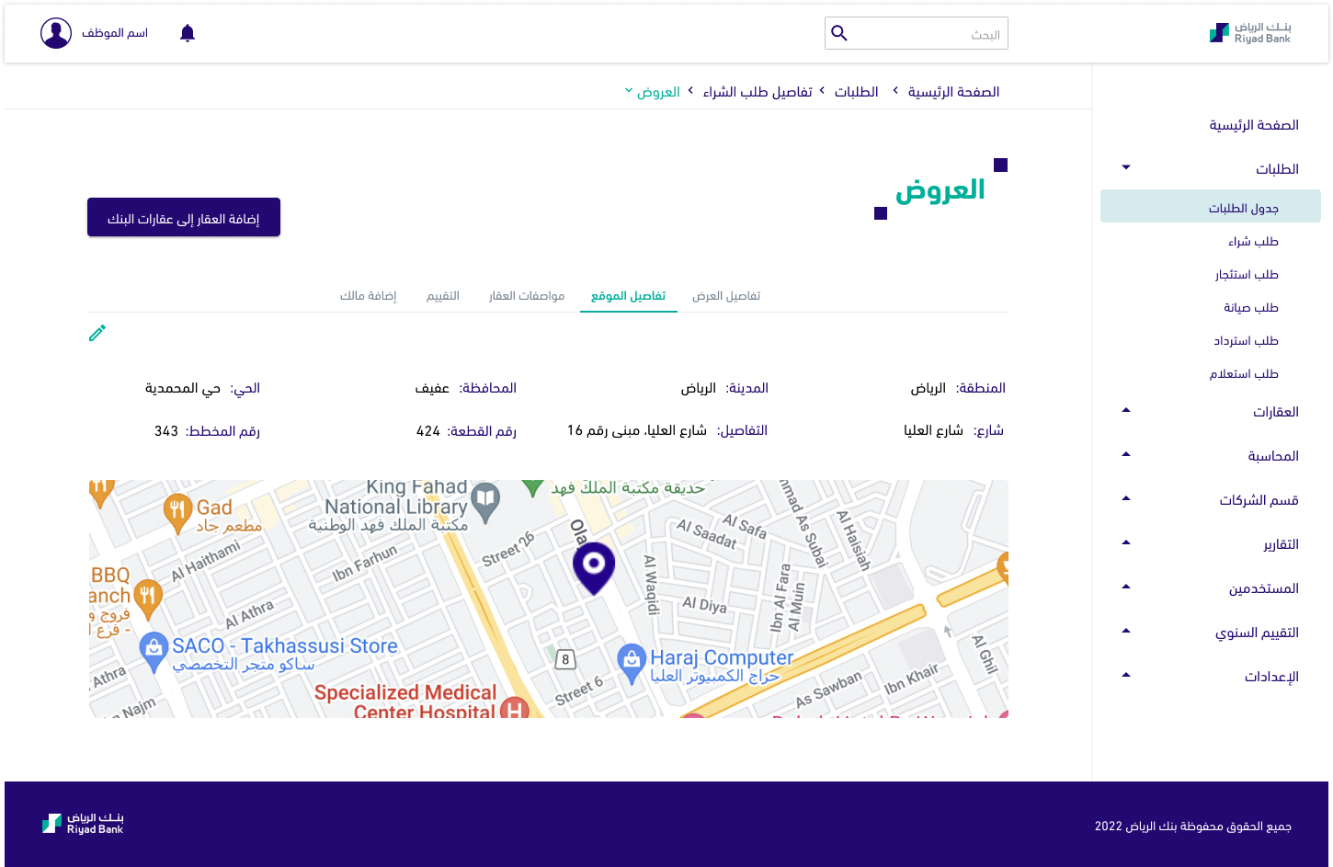
الخرائط التفاعلية
يحتوي النظام المصمم على الخرائط التفاعلية حيث سوف تظهر جميع مواقع العقارات والفروع والصرافات الآلية بالإضافة إلى خرائط التقييم.
الواجهات

Slide 6
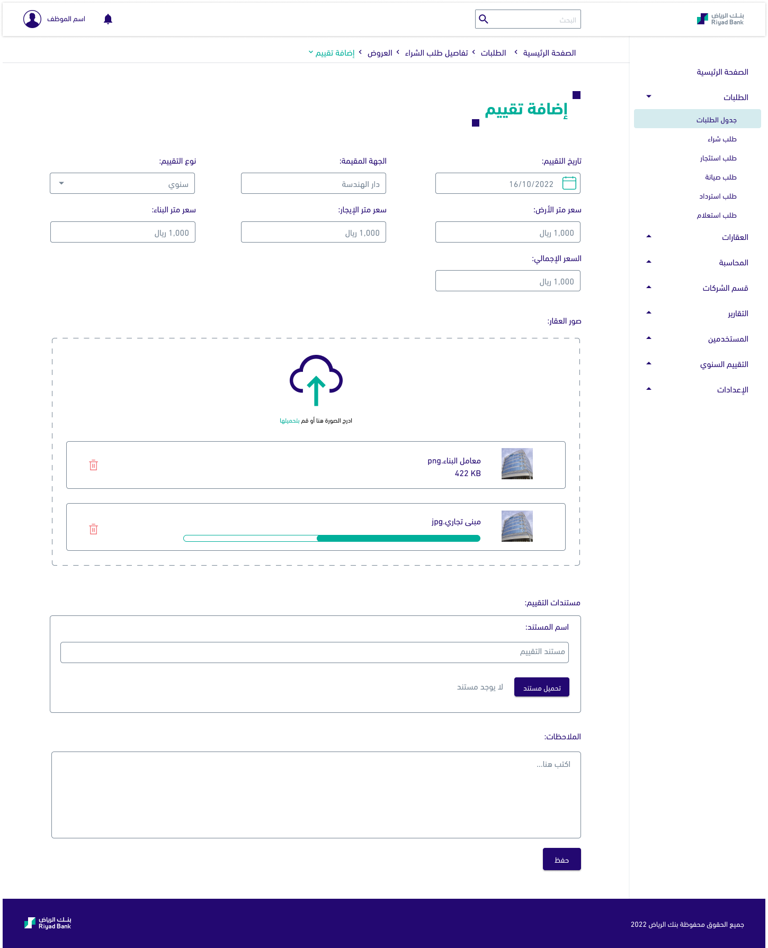
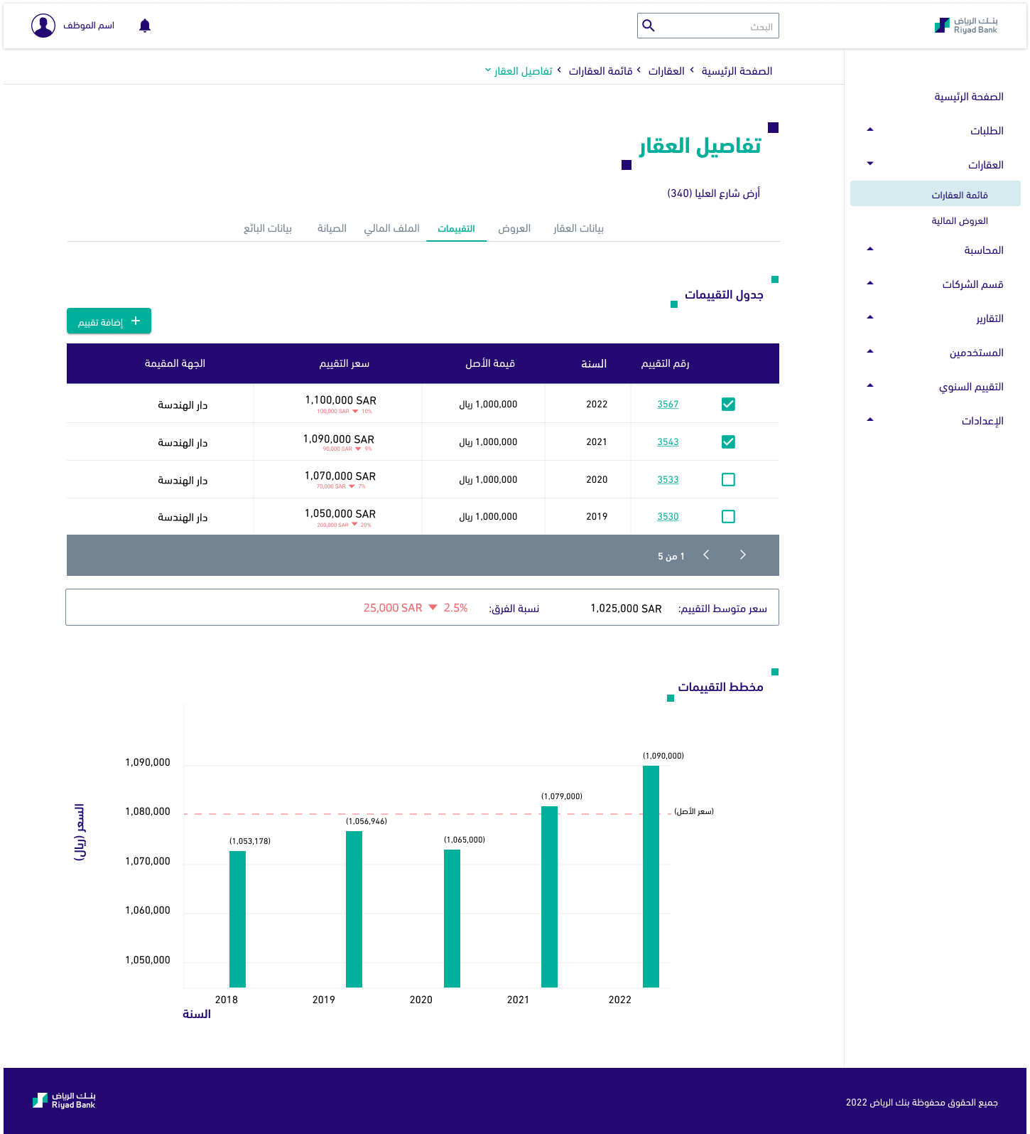
التقييم العقاري
يساعد النظام على حفظ التقييمات العقارية للمساعدة في التقارير العقارية بالإضافة إلى إتخاد قرار البيع أو الشراء.

Slide 7
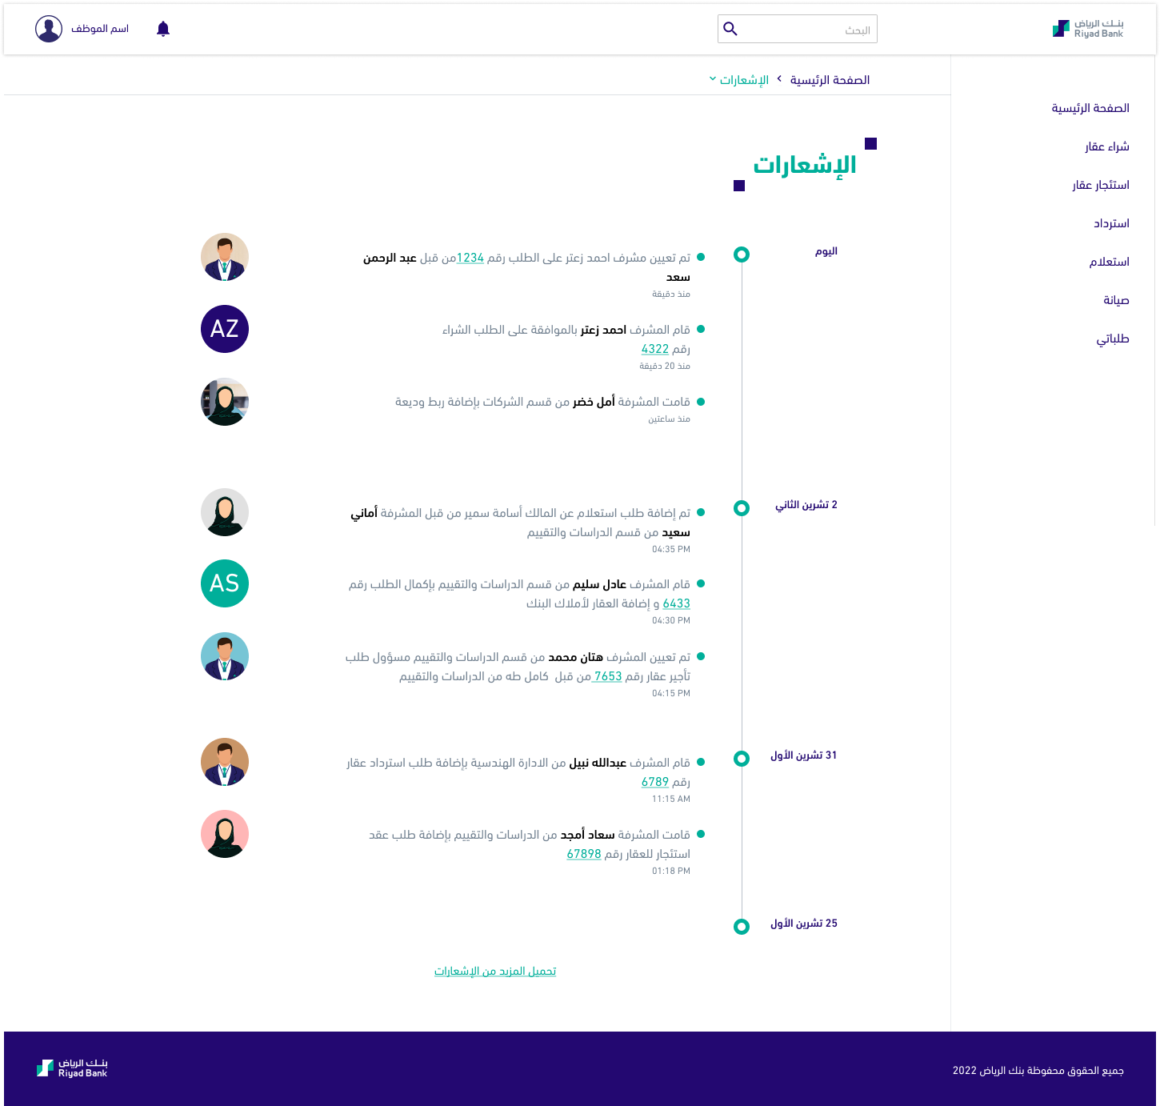
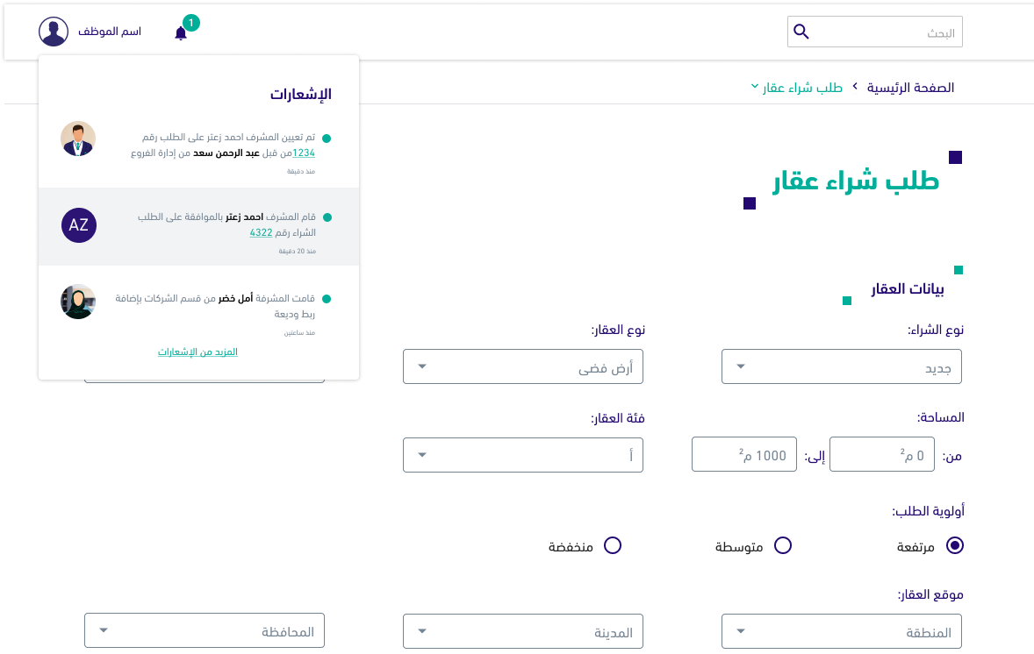
الإشعارات
إشعارات تظهر للمستخدمين تقدم معلومات حول الإجراء المدخل وتكون وفق سياق إجراءات سير العمل (المسببات).
(المزيد من التفاصيل)
الواجهات

Slide 8
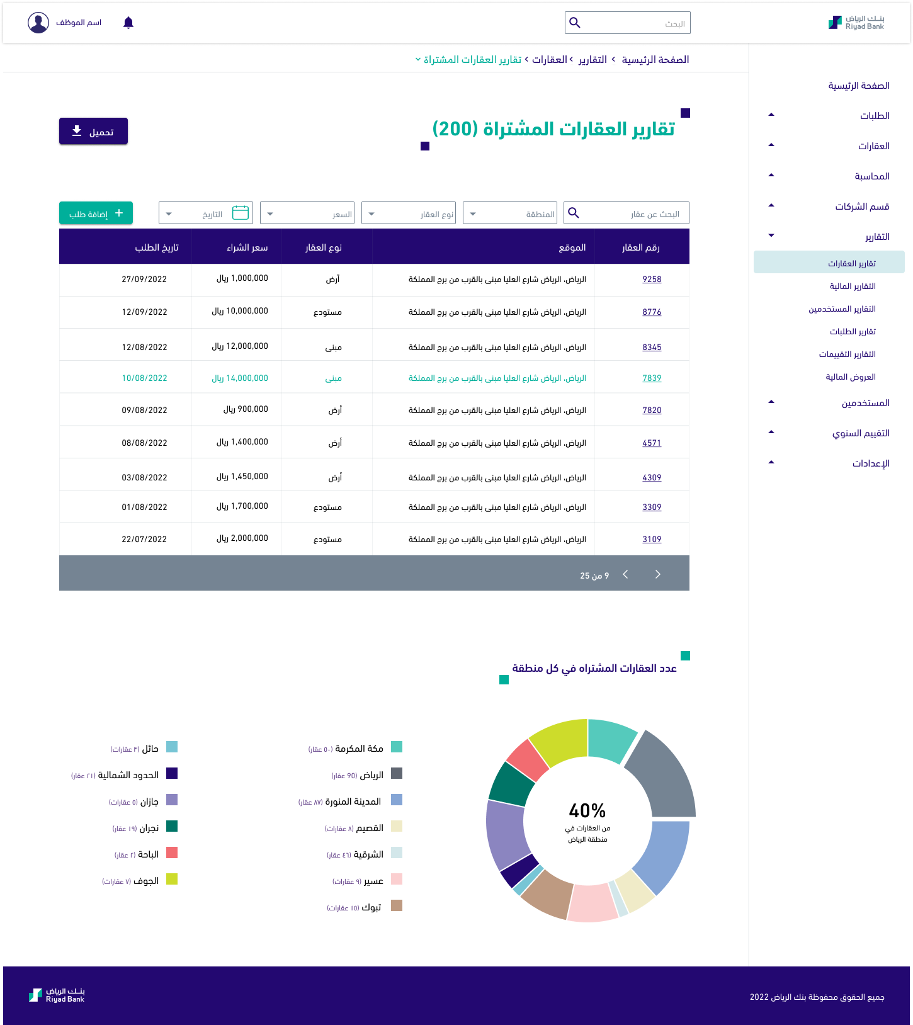
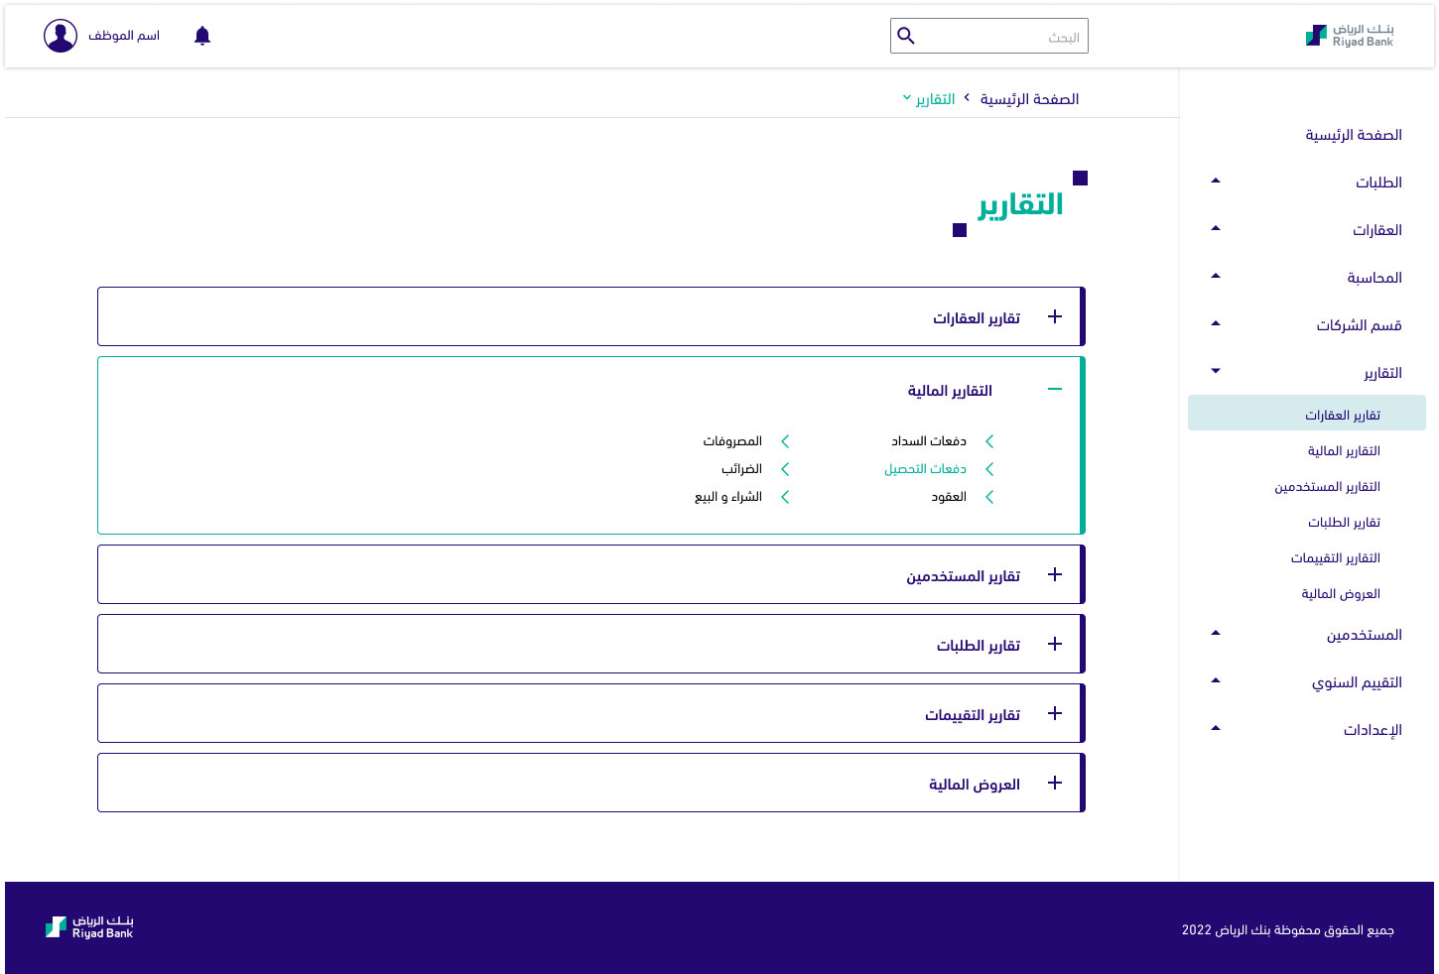
التقارير
جميع التقارير تتيح للمستخدم تحميل التقرير وتصفيتها بناءًا على التاريخ المختار والموقع المحدد والحالة والنوع.
(المزيد من التفاصيل)
الواجهات

Slide 9

الطلبات

Slide 10
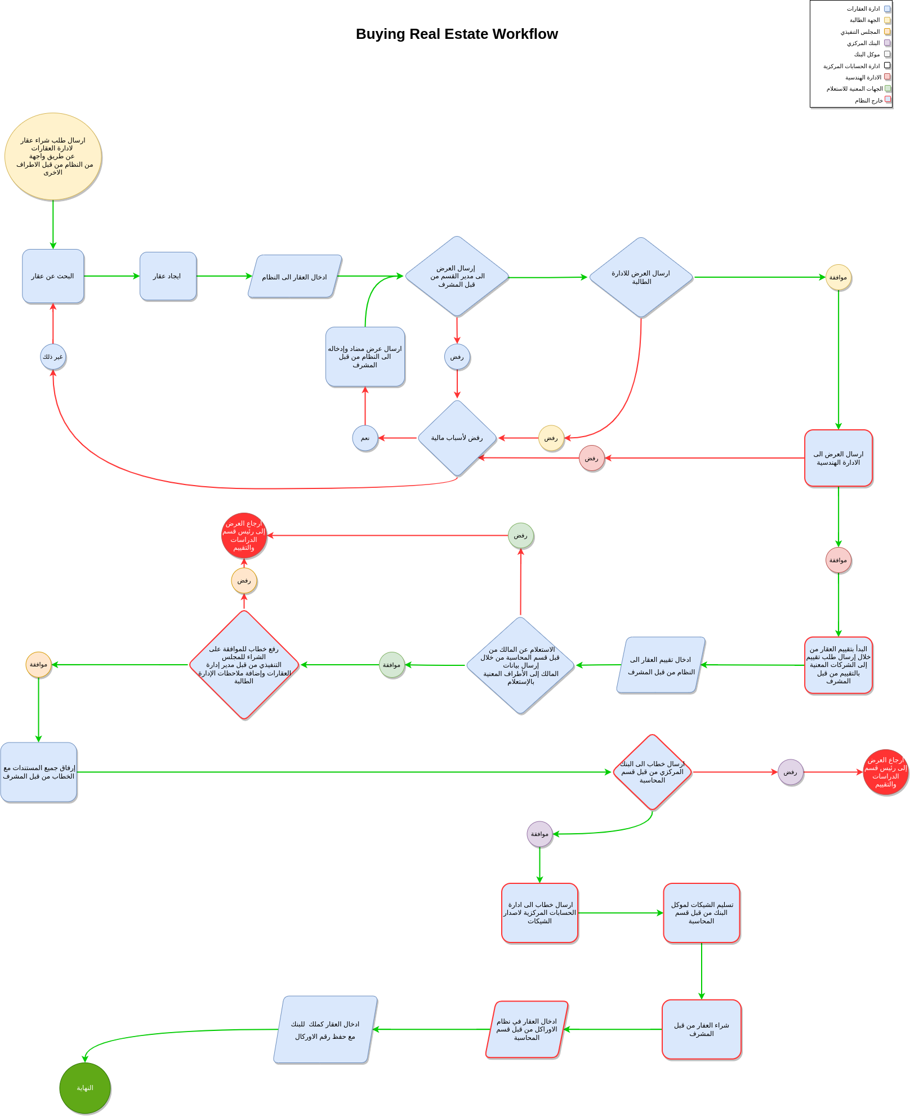
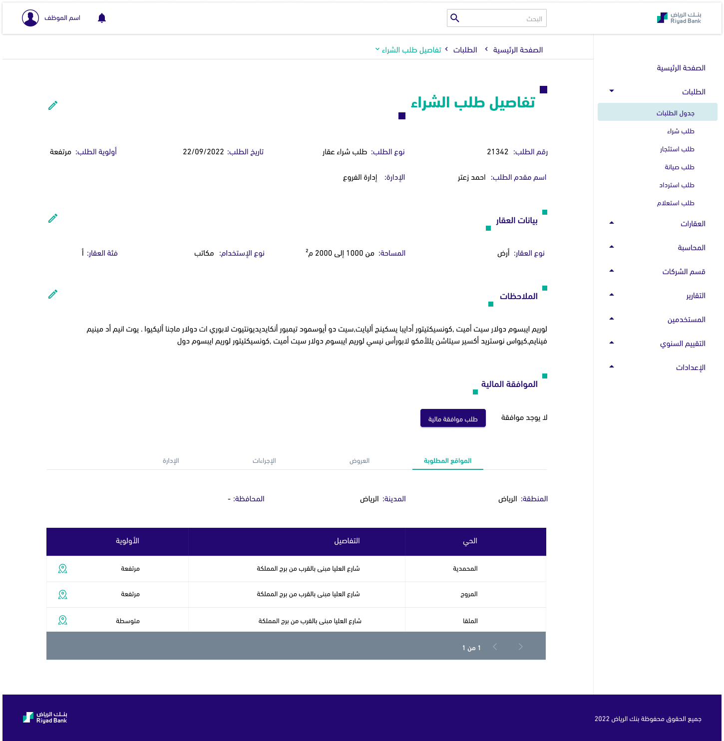
طلب شراء عقار
في حالة احتياج إدارات البنك إلى شراء عقار جديد واضافته لأملاك البنك يقوم المستخدم المفوض من إدارة البنك الطالبة بالدخول إلى النظام وإنشاء طلب شراء عقار. حيث سوف يساعد النظام بتسهيل وتتبع إجراءات عمل شراء عقار. (المزيد من التفاصيل)
سير العمل
الواجهات

Slide 11
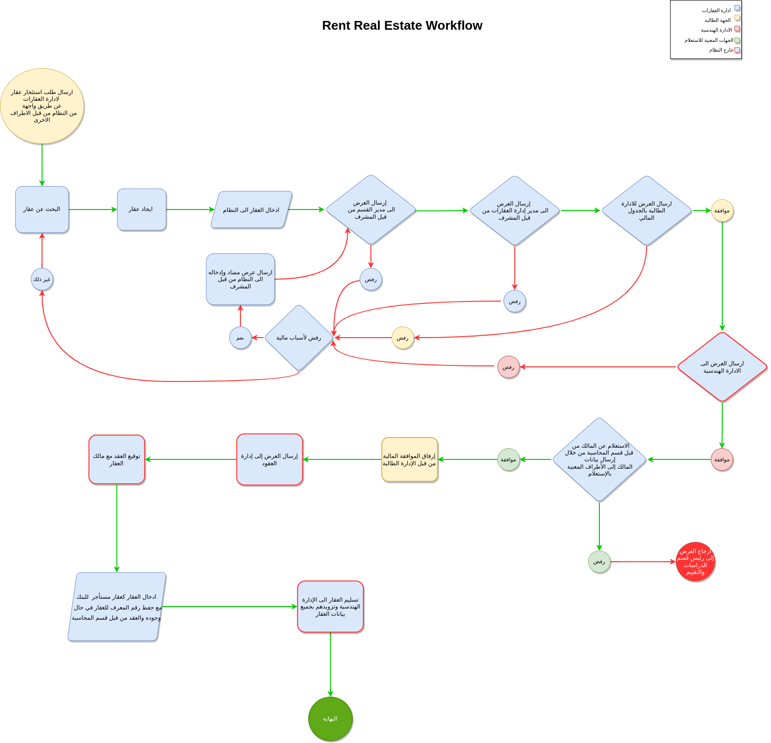
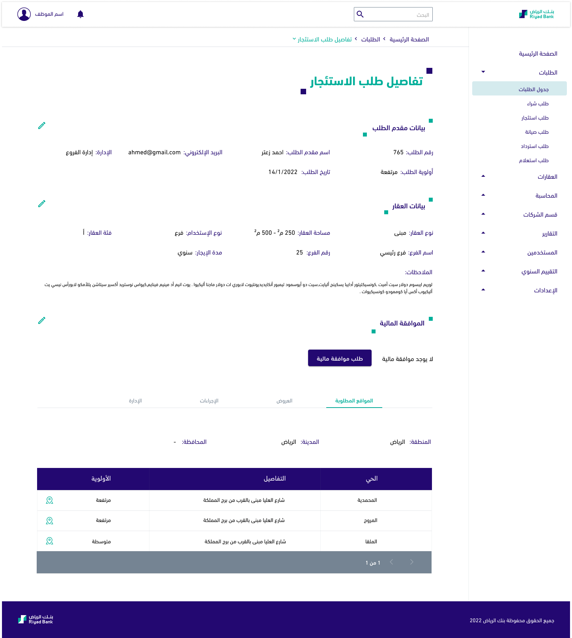
طلب استئجار عقار
في حالة احتياج إدارات البنك إلى إستئجار عقار جديد واضافته إلى العقارات المستأجرة للبنك يقوم المستخدم المفوض من إدارة البنك الطالبة بالدخول إلى النظام وإنشاء طلب استئجار عقار. حيث سوف يساعد النظام بتسهيل وتتبع إجراءات عمل استئجار عقار. (المزيد من التفاصيل)
سير العمل
الواجهات

Slide 12
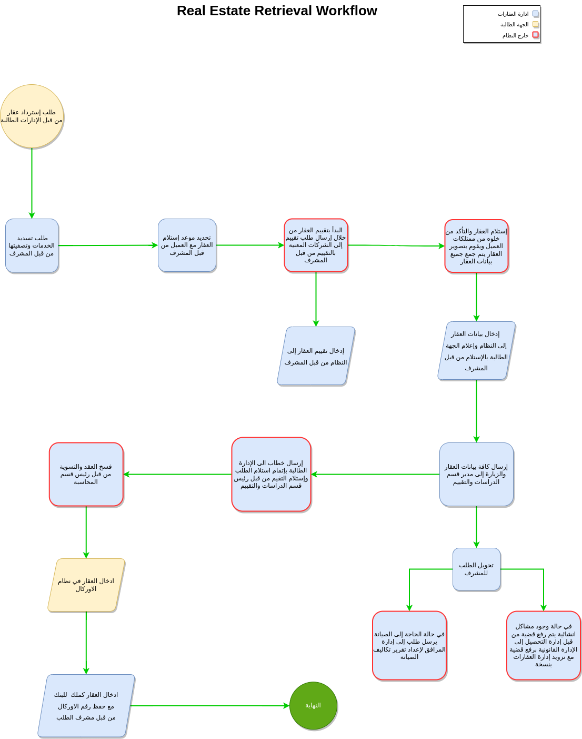
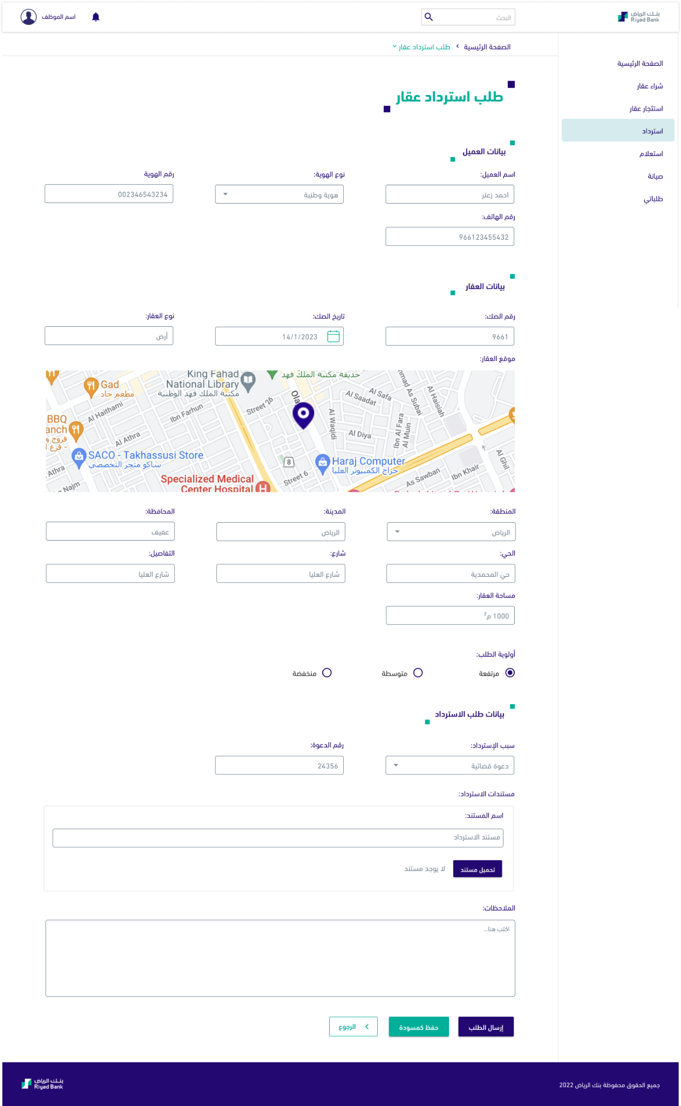
طلب إسترداد عقار
في حالة احتياج إدارات البنك إلى استرداد عقار واضافته لأملاك البنك يقوم المستخدم المفوض من إدارة البنك الطالبة بالدخول إلى النظام وإنشاء طلب إسترداد عقار. حيث سوف يساعد النظام بتسهيل وتتبع إجراءات عمل إسترداد عقار. (المزيد من التفاصيل)
سير العمل
الواجهات

Slide 13
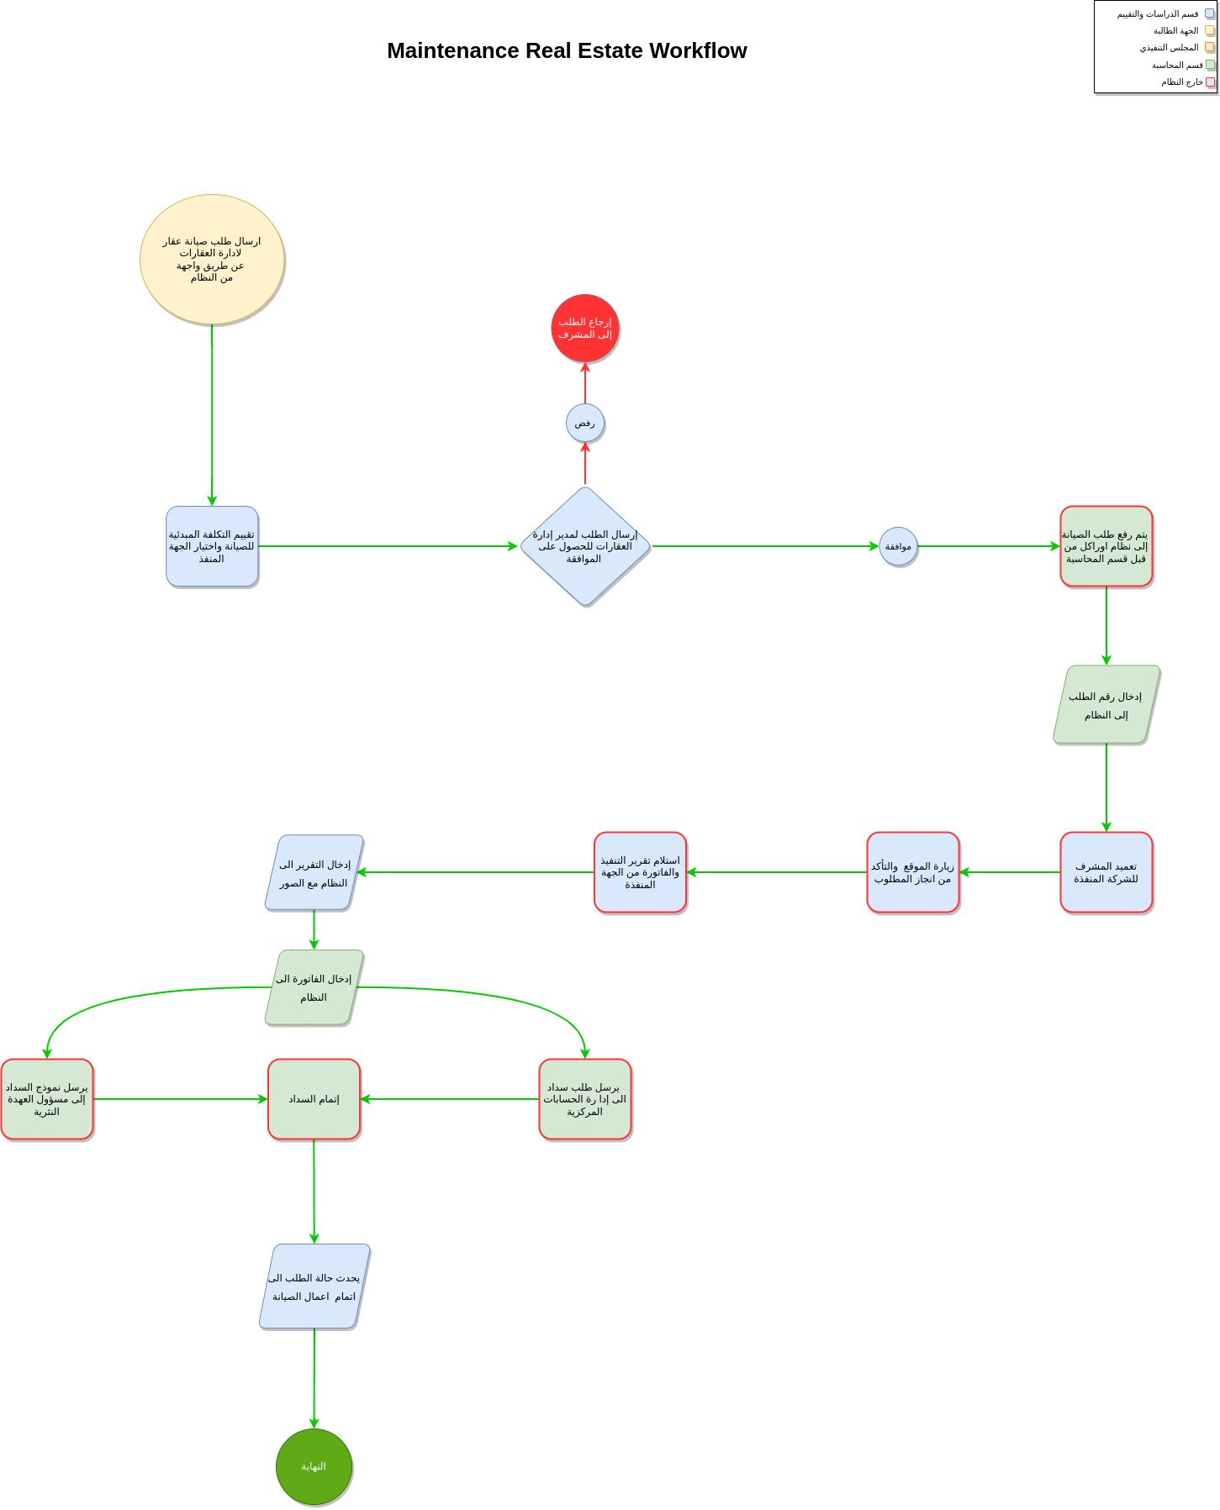
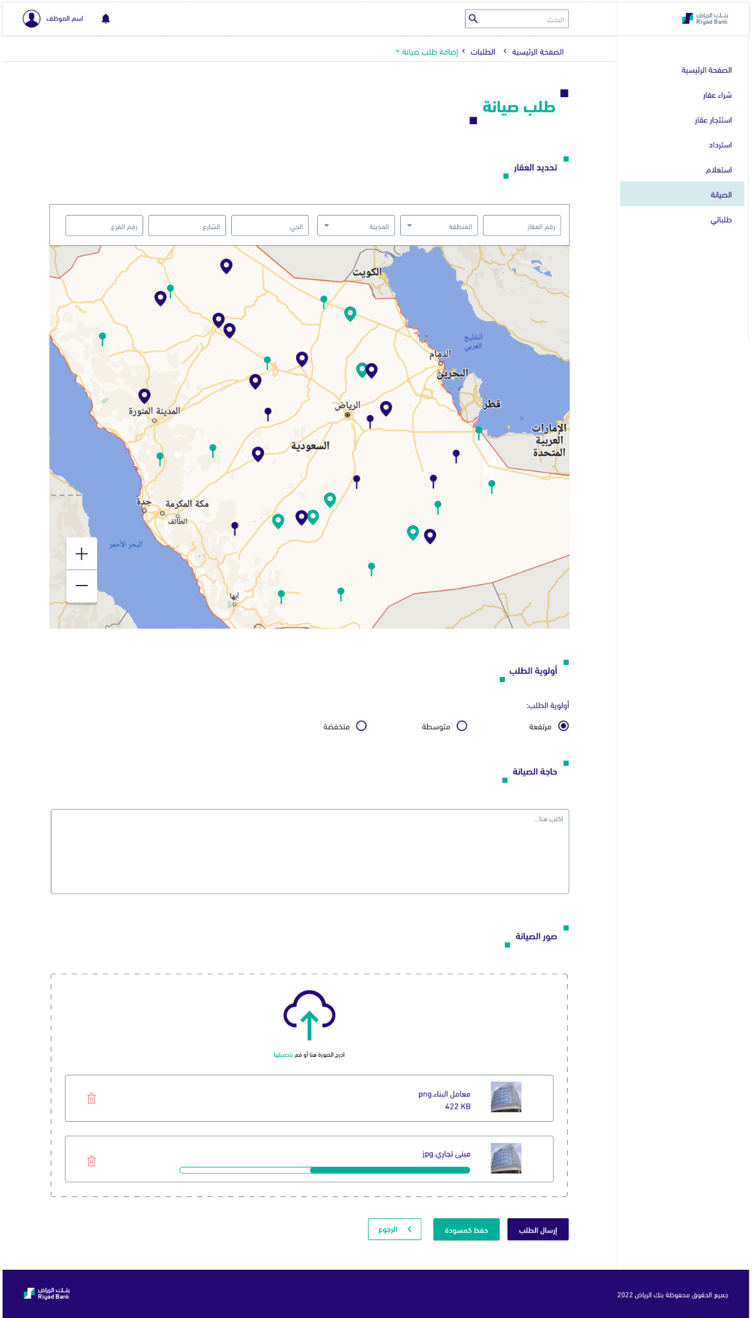
طلب صيانة عقار
في حالة احتياج إدارات البنك إلى صيانة عقار يقوم المستخدم المفوض من إدارة البنك الطالبة بالدخول إلى النظام وإنشاء طلب صيانة عقار. حيث سوف يساعد النظام بتسهيل وتتبع إجراءات عمل صيانة عقار. (المزيد من التفاصيل)
سير العمل
الواجهات

Slide 14
العروض المالية

Slide 15
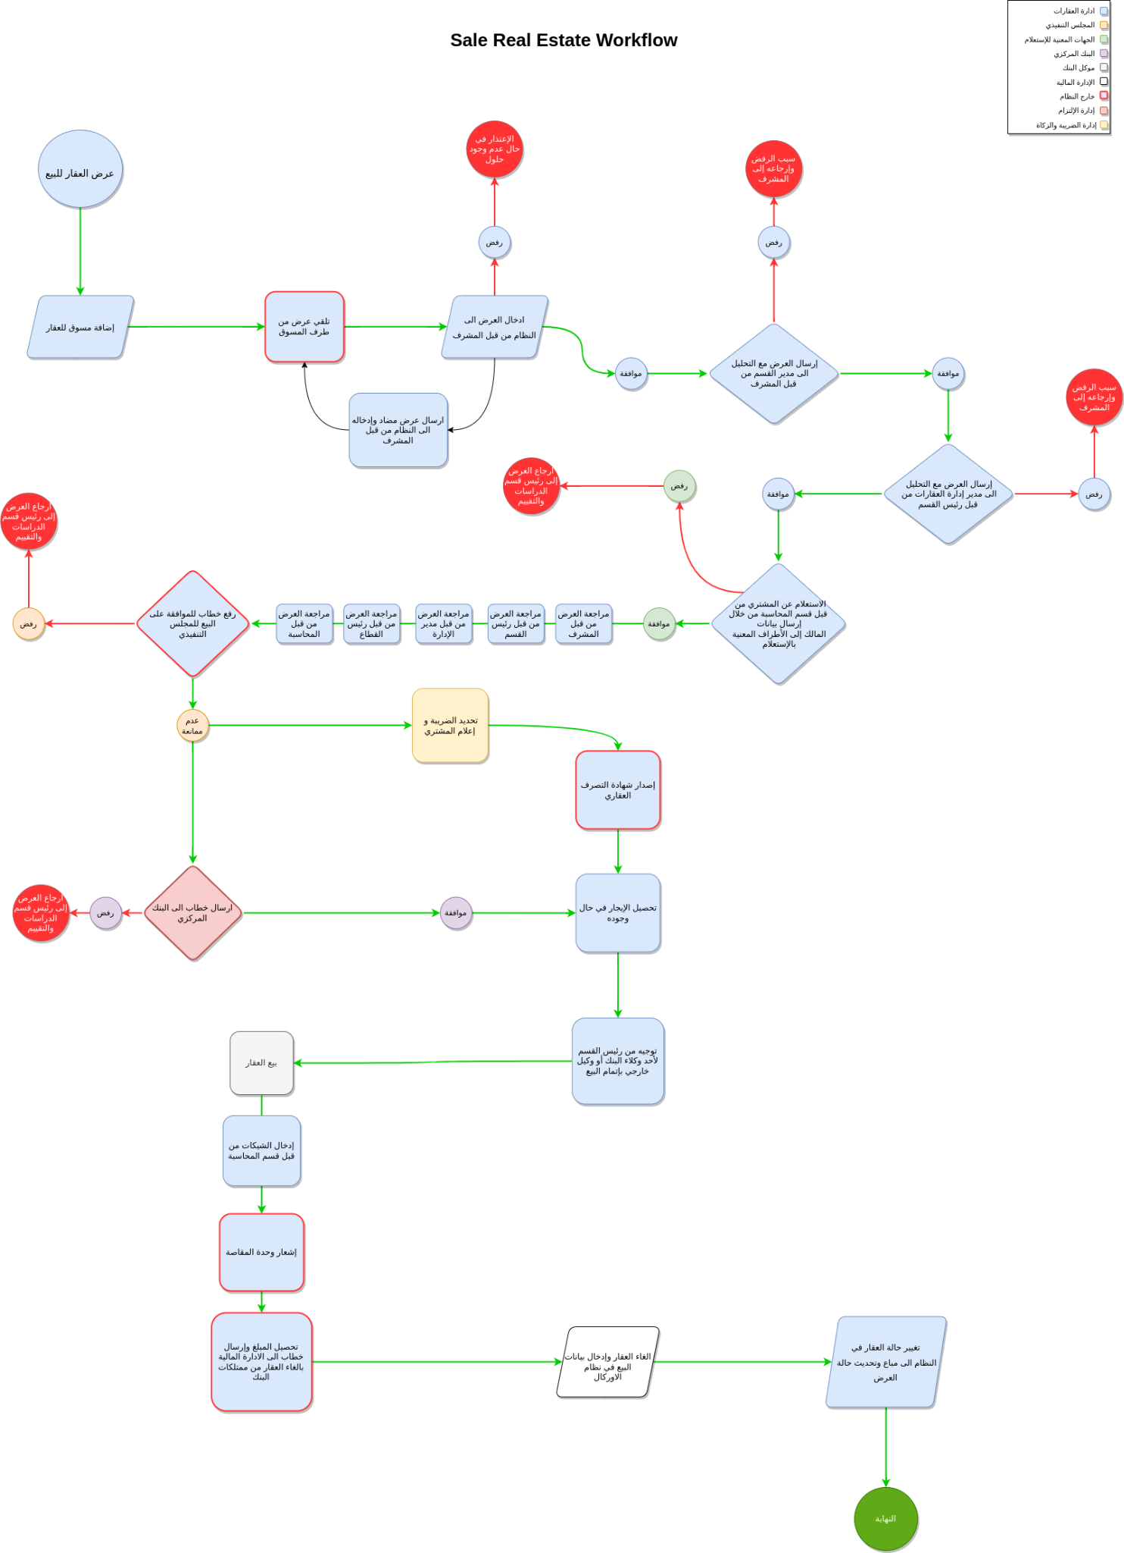
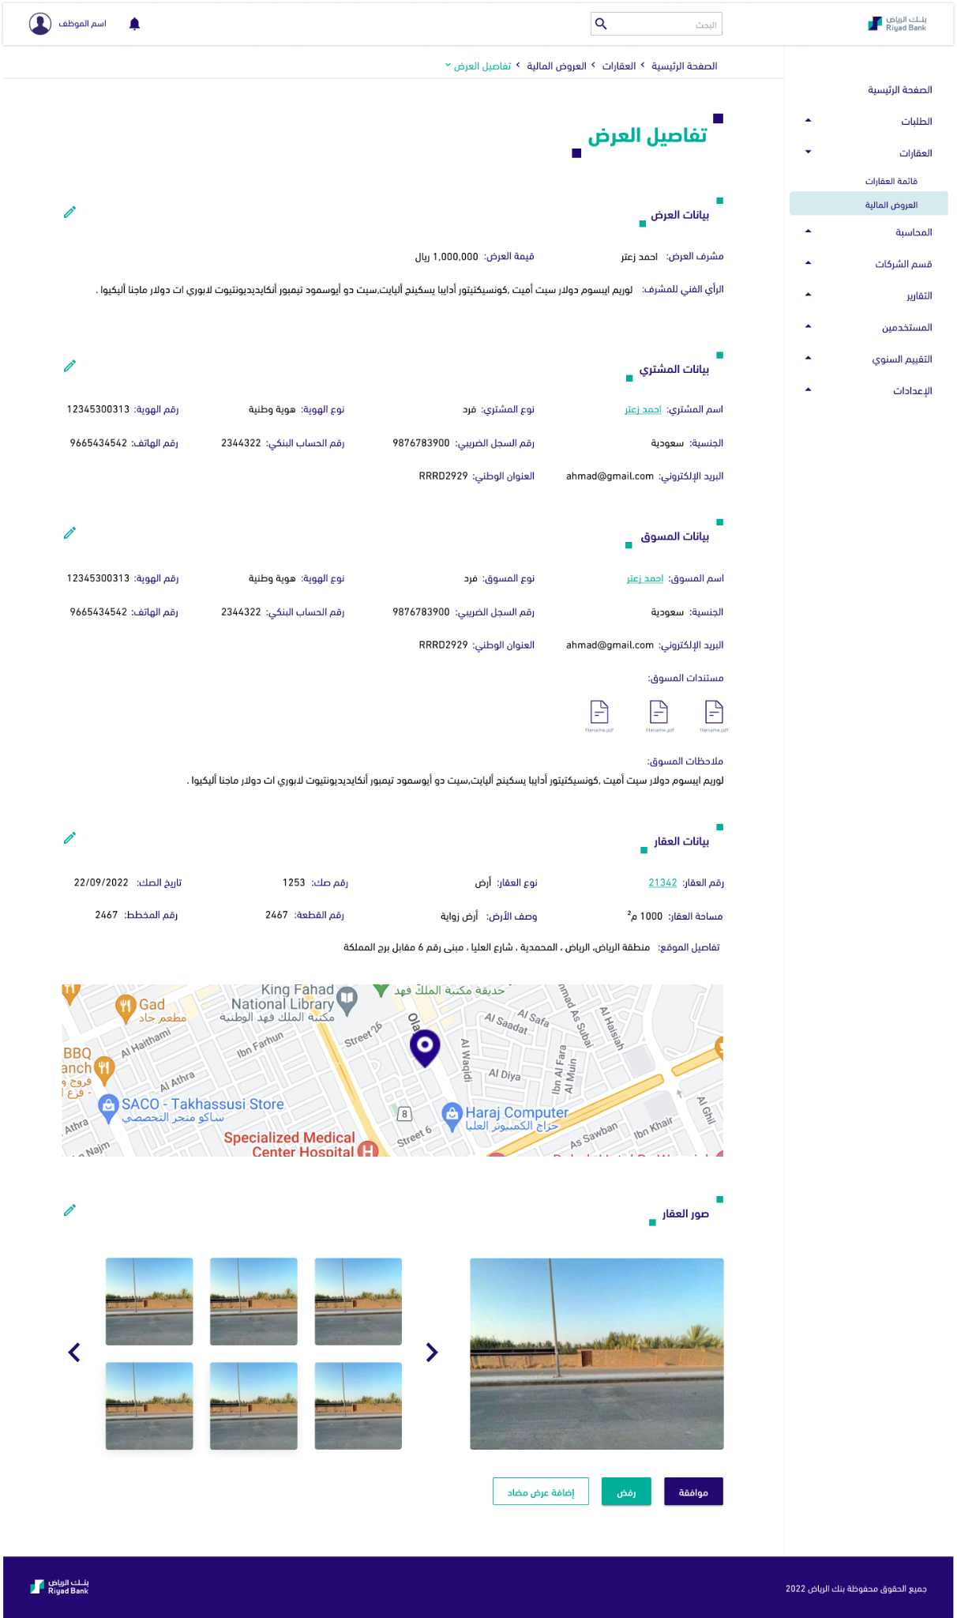
بيع عقار
يتم عرض العقار للبيع من قبل إدارة العقارات عن طريق المكاتب العقارية ومسوقين العقار و يتم تزويدهم بجميع معلومات العقار. حيث سوف يساعد النظام بتسهيل وتتبع إجراءات عمل بيع العقار. (المزيد من التفاصيل)
سير العمل
الواجهات

Slide 16
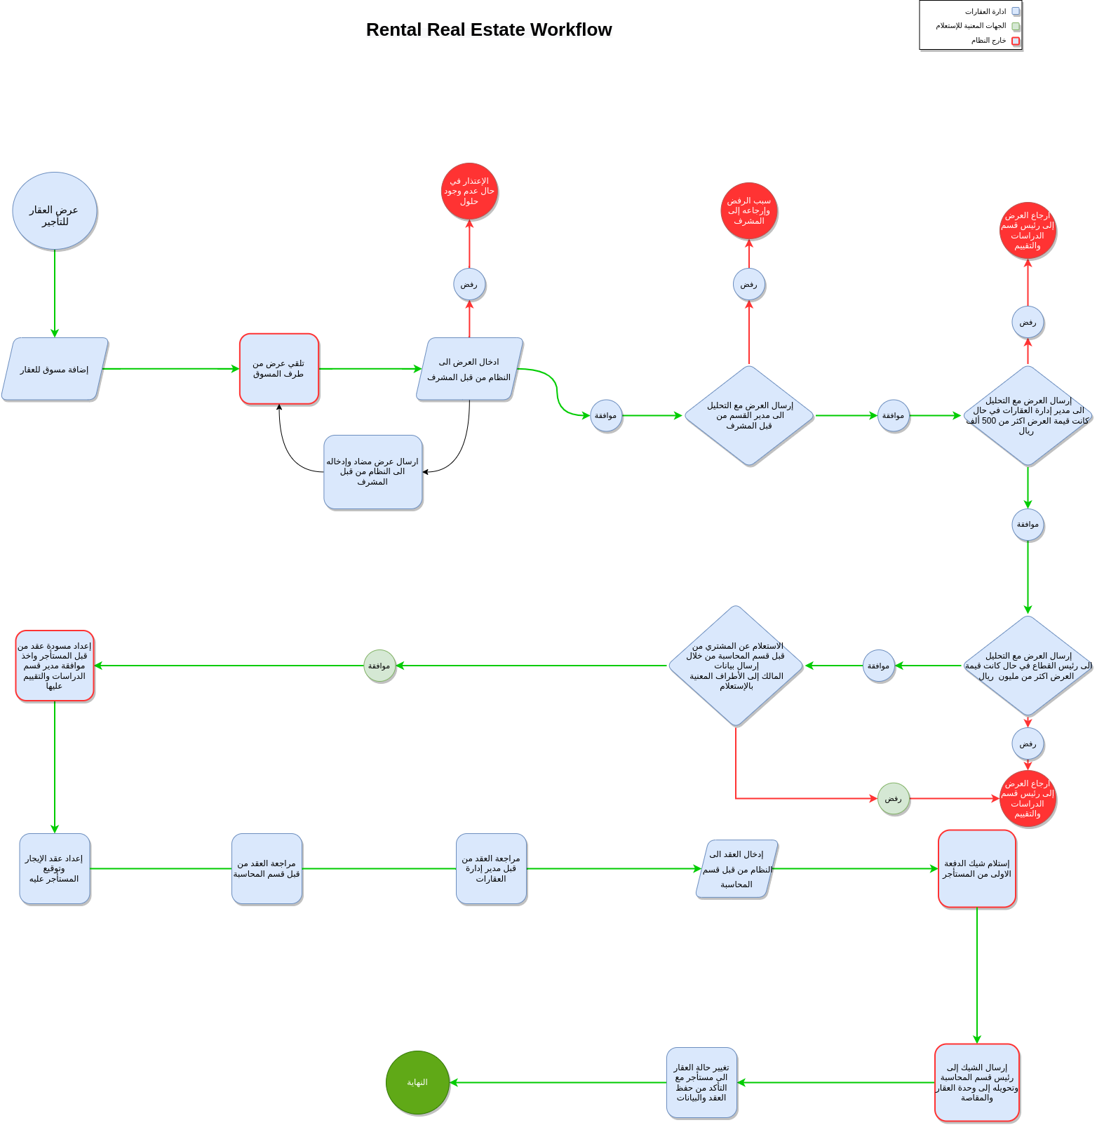
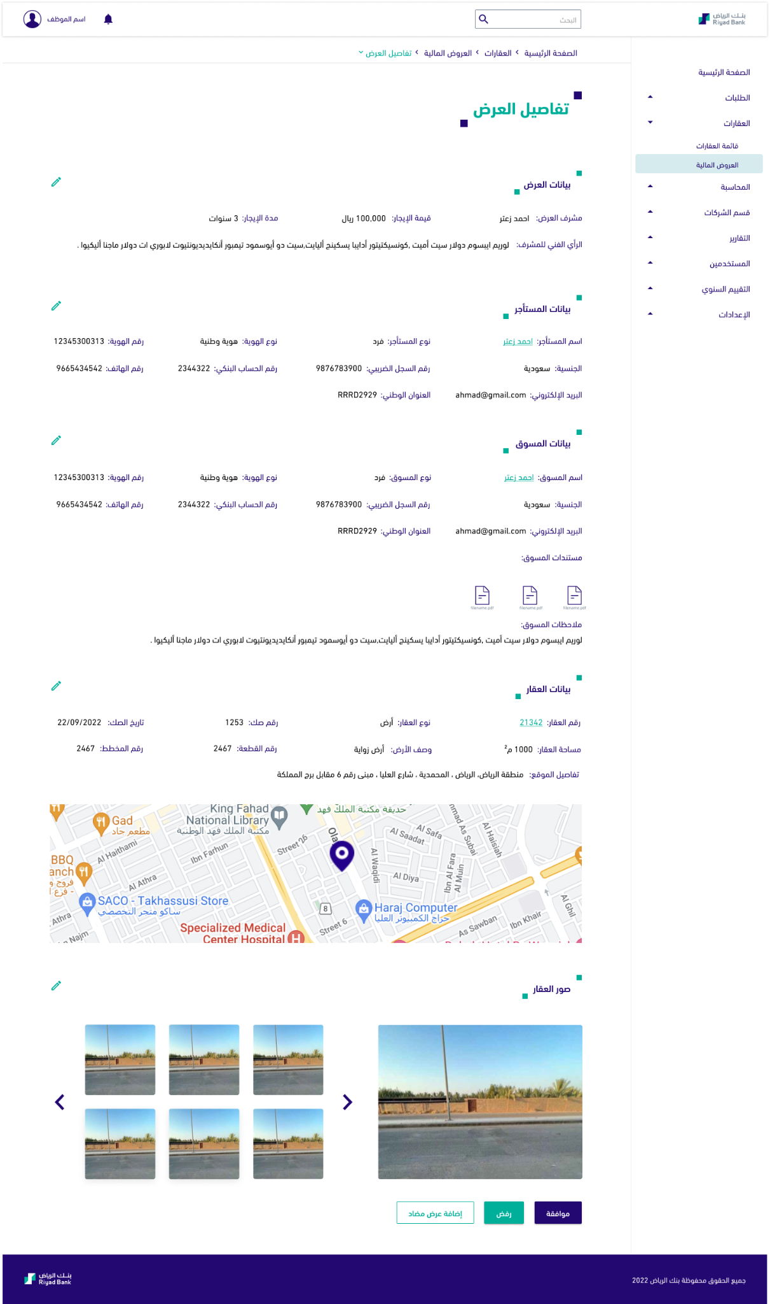
تأجير عقار
يتم عرض العقار للتأجير من قبل إدارة العقارات عن طريق المكاتب العقارية ومسوقين العقار و يتم تزويدهم بجميع معلومات العقار. حيث سوف يساعد النظام بتسهيل وتتبع إجراءات عمل تأجير العقار. (المزيد من التفاصيل)
سير العمل
الواجهات

Slide 17
قسم الشركات

Slide 18
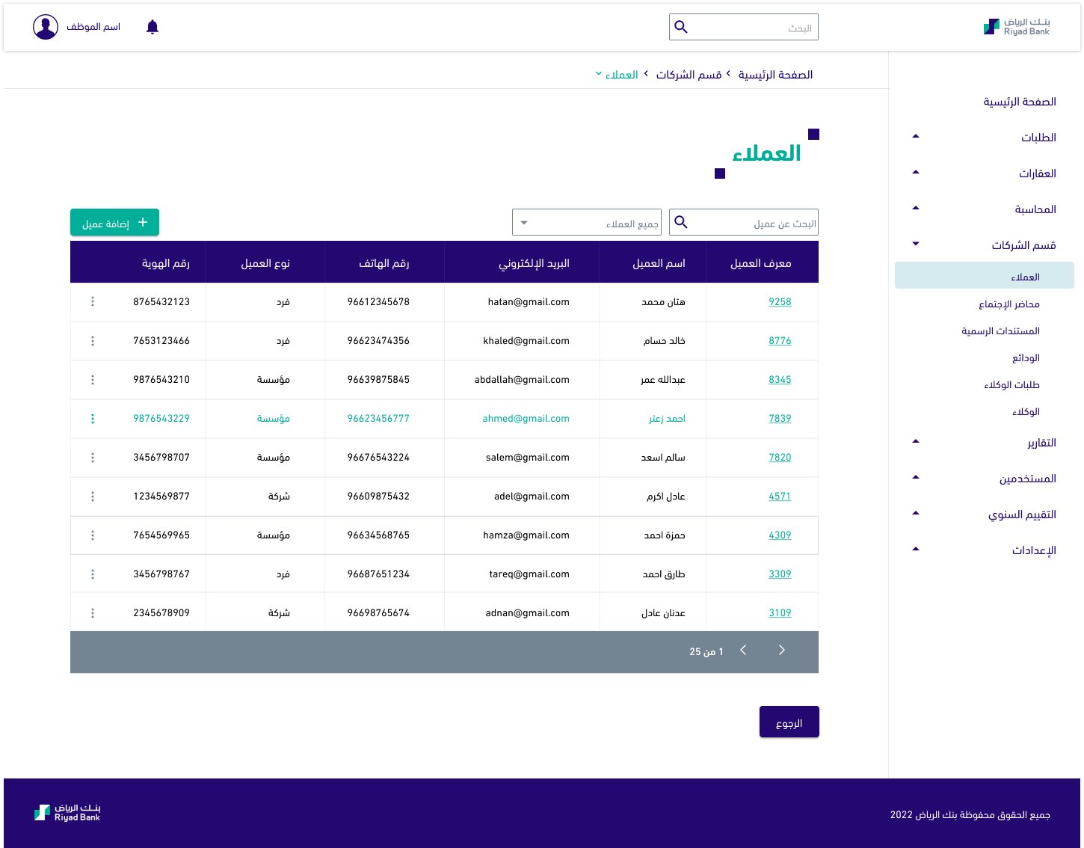
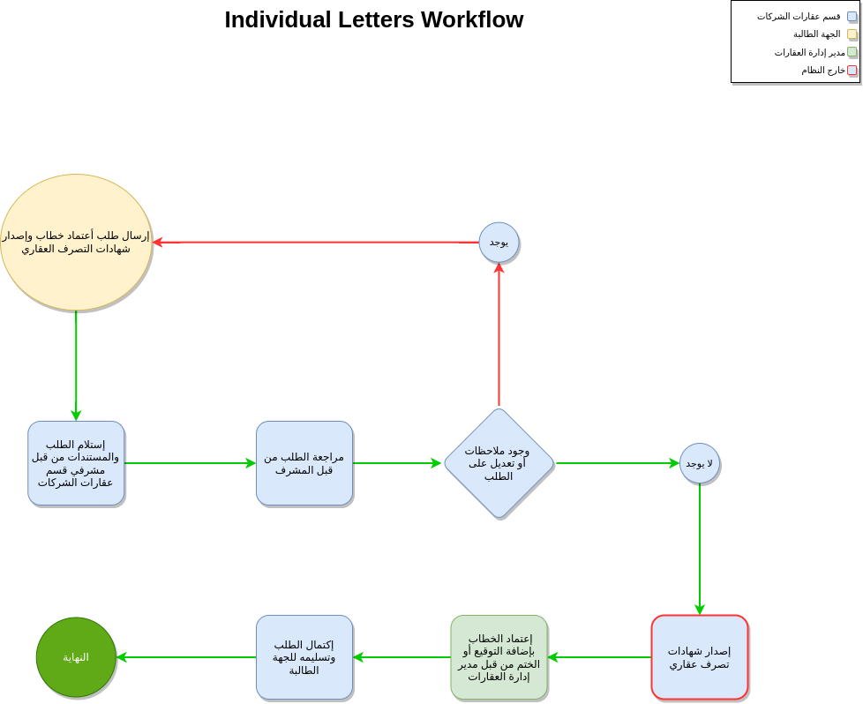
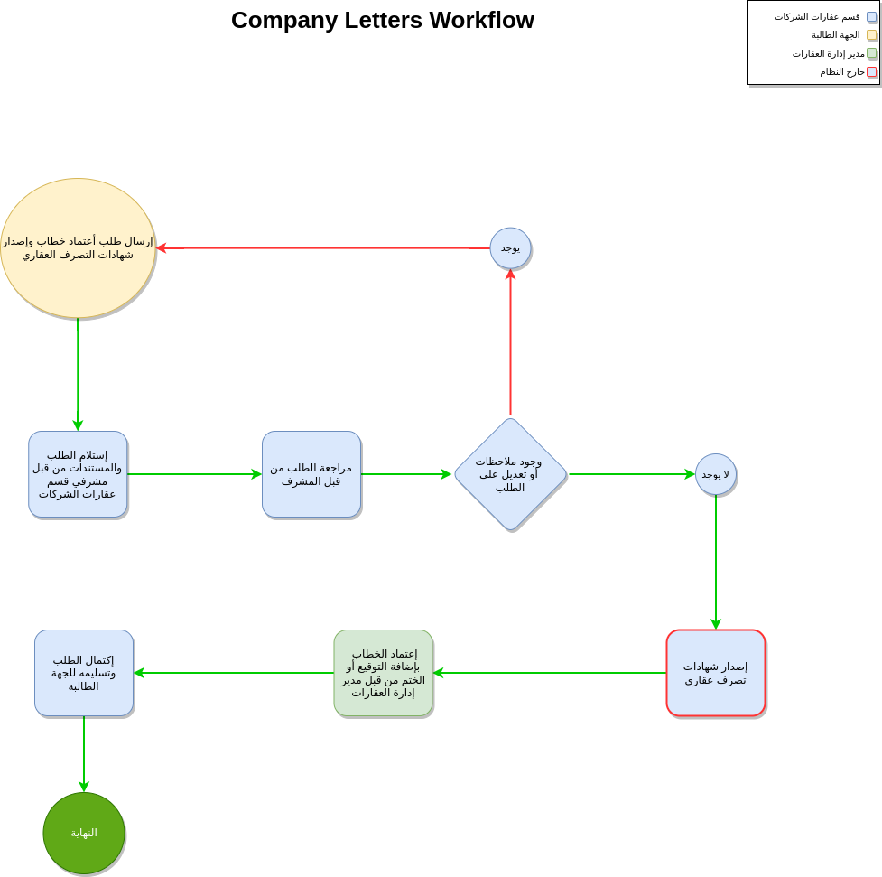
عملاء الشركات
لدى قسم عقارات الشركات مجموعة من العملاء حيث سيتم حفظ معلومات العملاء و مستنداتهم وعقاراتهم وتسهيل وتتبع طلبات العملاء من خلال النظام. (المزيد من التفاصيل)
انواع الطلبات
إعتماد الخطابات وإصدار شهادات التصرف العقاري للأفراد.
إعتماد الخطابات وإصدار شهادات التصرف العقاري للشركات.
إعتماد نموذج للأفراد.
إصدار شهاد تصرف عقاري مباشر بناءًا على نموذج.
إعتماد تفويض.
طلب تفويض إلكتروني.
إصدار وكالة.
سير العمل
الواجهات

Slide 19
قسم المحاسبة

Slide 20
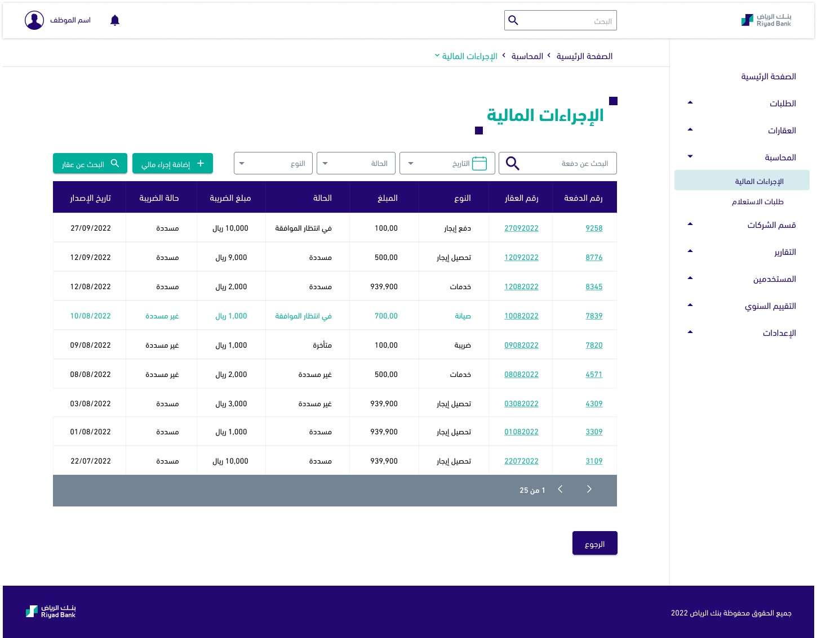
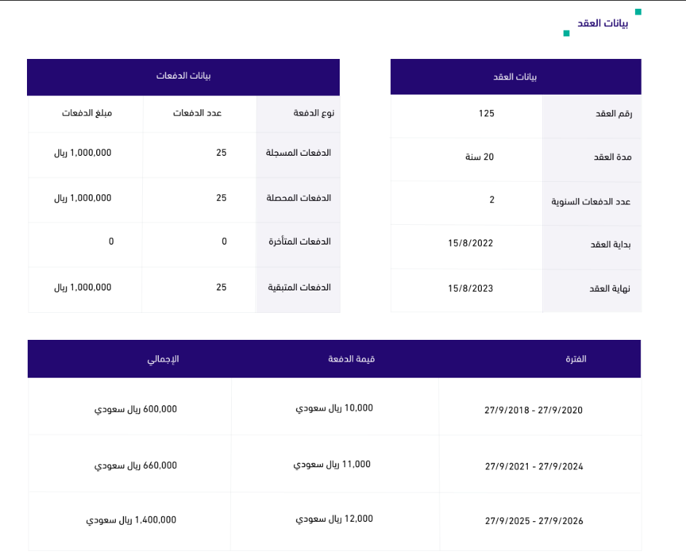
قسم المحاسبة
لدى إدارة العقارت قسم خاص بالأعمال المحاسبية والمالية. حيث سوف يساعد النظام بتسهيل وتتبع سير عمل القسم وإجراءاته. (المزيد من التفاصيل)
اعمال قسم المحاسبة
العقود والدفعات المرتبة عليها.
الإجراءات المالية والفواتير.
الإستعلام عن الأطراف الاخرى.
سير عمل الطلبات
الواجهات

